Slide 1
Anauê Projeto 2018
Fazendo pARTE na sua vida

Slide 2
Projetos 2018
Anauê Sustentável
Ao longo do ano serão levados a cabo vários projetos para envolver os alunos com as preocupações sobre reciclagem, preservação de meio ambiente, utilização de recursos e diminuição dos desperdícios.

Slide 3
Projetos 2018
Anauê Solidário
Projeto desenhado para envolver a comunidade local com o apoio da Pastoral do Mendel. Ao longo do ano desenvolveremos ações de apresentação dos alunos em Instituições Sociais, tais como asilos, orfanatos e hospitais.
Este projeto também contempla a arrecadação de doações de alimentos, material de higiene pessoal, roupas e brinquedos que serão destinados a estas instituições. Algumas apresentações terão o objetivo de receber este tipo de doação como forma de ingresso.

Slide 4
Projetos 2018
Anauê Família
Por compreender que a família é o eixo central da formação do indivíduo, nos preocupamos em realizar atividades que apoiem o resgate dos valores essenciais da boa convivência, do respeito e da harmonia.
Neste eixo, desenvolveremos palestras, workshops, passeios culturais e apresentações que envolvam as famílias dos alunos.

Slide 5
Ampliação do quadro de Cursos
Novos cursos
Artes Manuais (oficinas e cursos regulares)
Curso de Prática de Banda
Curso de Ukulele

Slide 6
Musicalização
Reestruturação do curso de Musicalização
Para o Pré do Ensino Infantil e para o
Primeiro ano do Ensino Fundamental.

Slide 7
Tecnologia
Associação a uma empresa com o uso de tecnologia para aprimorar o ensino da Teoria Musical
para alunos a partir do 4º ano do fundamental I ( EAD – On Line)

Slide 8
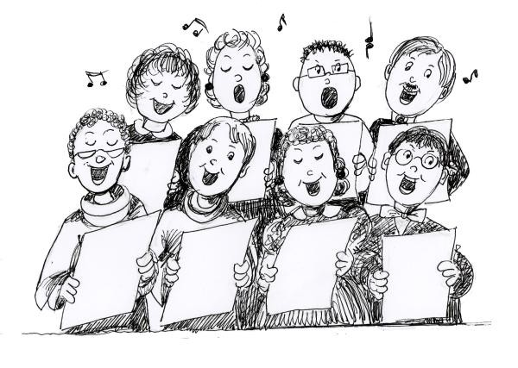
Um novo ano,
Novos desafios.

